Slide 1
Agenda för en hållbar svensk gjuteriindustri

Slide 2
Introduktion
Denna agenda har formulerats av industrirepresentanter från Gjuteriföreningen tillsammans med forskningsorganisationerna RISE Komponentgjutning och Tekniska Högskolan i Jönköping (JTH) - Material och Tillverkning.
Syftet med agendan är definiera ett ramverk för de forsknings- och utvecklingsaktiviteter som kan komma till nytta för hela branschen och därmed i hela samhället och i den nödvändiga omställningen mot ett mer hållbart samhälle. Gjuteriagendan vill främja kreativa samarbeten och miljöer där innovationer som gör samhällsnytta skapas.
Gjutning som tillverkningsmetod har en lång historia och processen har utvecklats från ett hantverk till en högteknologiskt tillverkningsmetod. Den svenska gjuteribranschen har en lång historia och en stark tradition av att gemensamt förbättra processer och produkter. Branschen består av både stora företag med många anställda och av små familjeföretag. Arbetssättet behöver anpassas till denna diversitet eftersom insatserna från de olika företagstyperna kommer att vara av olika omfattning och typ. Det finns gjuterier i hela landet men gjuterirelaterad forskning finns framförallt i Jönköping.
De tre parterna som formulerat agendan kan inte ensamma utföra alla aktiviteter som krävs. Genom sina olika nätverk kan parterna istället hitta de mest lämpade att bidra i olika frågeställningar. Forskningsutförarna RISE Komponentgjutning och Tekniska Högskolan i Jönköping, Avdelningen för Material och tillverkning har olika roller. Högskolan ägnar sig åt mer grundläggande forskning, på lägre så kallade TRL-nivåer, och utbildar ingenjörer, licentiater och doktorer. RISE förväntas utföra mer tillämpad forskning och utbilda yrkesverksamma, oftast operatörer.
Många fenomen har ännu inte förklarats övertygande ur ett teoretiskt perspektiv. För att ytterligare förbättra effektivitet och kvalitet menar denna agenda att långsiktiga satsningar på forskningsinfrastruktur och därmed utbildningsmöjligheter är nödvändiga.
Den svenska gjuteriindustrin tillverkar komponenter till alla möjliga branscher.
Många av komponenterna är nödvändiga i samhället:
blandare i handfat, diskhoar och duschar; nav i vindkraftverk; maskindelar till all slags industri; komponenter i olika fordon samt i telekom-utrustningar.
Många gjutna komponenter är väldigt geometriskt komplicerade, så komplicerade att de inte kan tillverkas på så många andra sätt. Åtminstone inte till en så låg kostnad som gjutgods ofta har.
Det går att gjuta komponenter av de flesta metalliska materialen, om en lämplig legering och metod väljs. Sandgjutet gjutjärn och pressgjuten aluminium står för de största volymerna men svenska gjuterier levererar komponenter av såväl låg- som hög-legerat stål, av kopparlegeringar som brons och mässing, av tåliga legeringar av nickel och titan samt av magnesium och zink.
Gjuterinäringen behöver ingående material, både metall till produkterna och andra slags material till formar och stödprocesser. Stabil energiförsörjning och tillgång till kompetens är också nödvändig. Branschen bedriver ett antal aktiviteter för att skapa en positiv påverkan på klimat och miljö.
Gjuteriagendans färdplan formulerar områden inom vilka branschen har unika behov. Vid återkommande träffar på våren respektive hösten presenteras de senaste resultaten respektive planeras nya aktiviteter. Det finns ett antal ytterligare områden som är viktiga för branschen: digitalisering inklusive spårbarhet, databehandling och AI, automation och olika typer av organisations- och beteendevetenskap. Sådana områden är inte unika för gjuteribranschen vilket innebär att de kan hanteras i samverkan med helt andra aktörer.

Slide 3
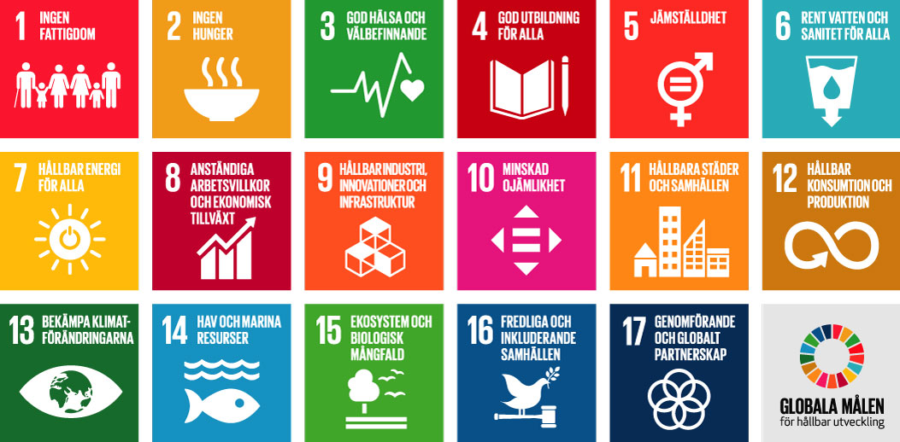
Gjutna produkter accelererar samhällets omställning.
Vision
Gjutna produkter ger hållbar energiförsörjning, elektrifiering och digitalisering.
Teknisk excellens och innovationskraft tillgodoser framtida behov via gjutna produkter.
Tillverkningsprocesserna har minimal påverkan på klimat, miljö och hälsa.
Notes:
Inom gjuteribranschen arbetar vi speciellt mot mål nummer 12. Hållbar konsumtion och produktion och mål nummer 8. Anständiga arbetsvillkor och ekonomisk tillväxt.
Många av de forskningsaktiviteter som initieras adresserar, direkt eller indirekt, nummer 13. Bekämpa klimatförändringarna. Framförallt genom att ersätta fossila ingående material med förnyelsebara samt genom resurssnålare (både energi och material) processer.

Slide 4
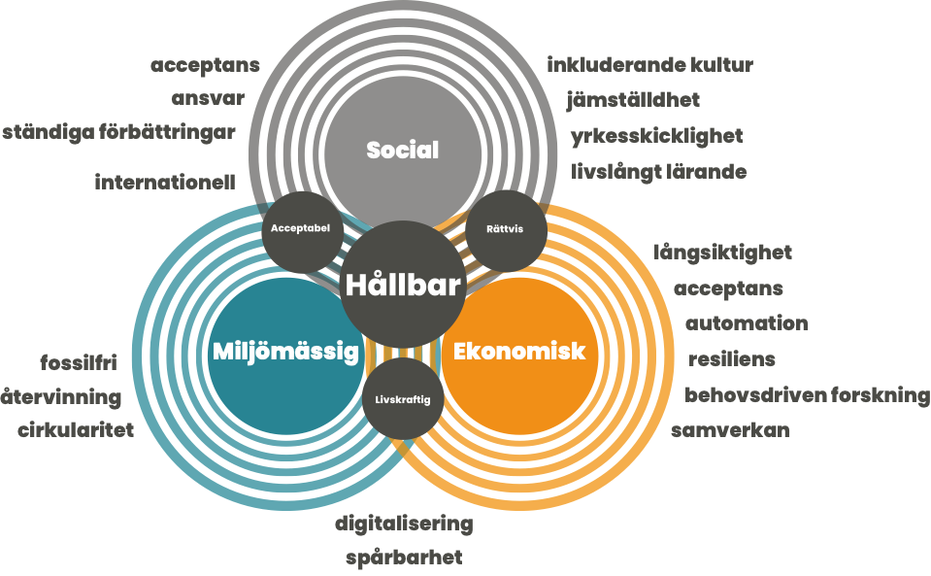
Hållbarhet

Slide 5
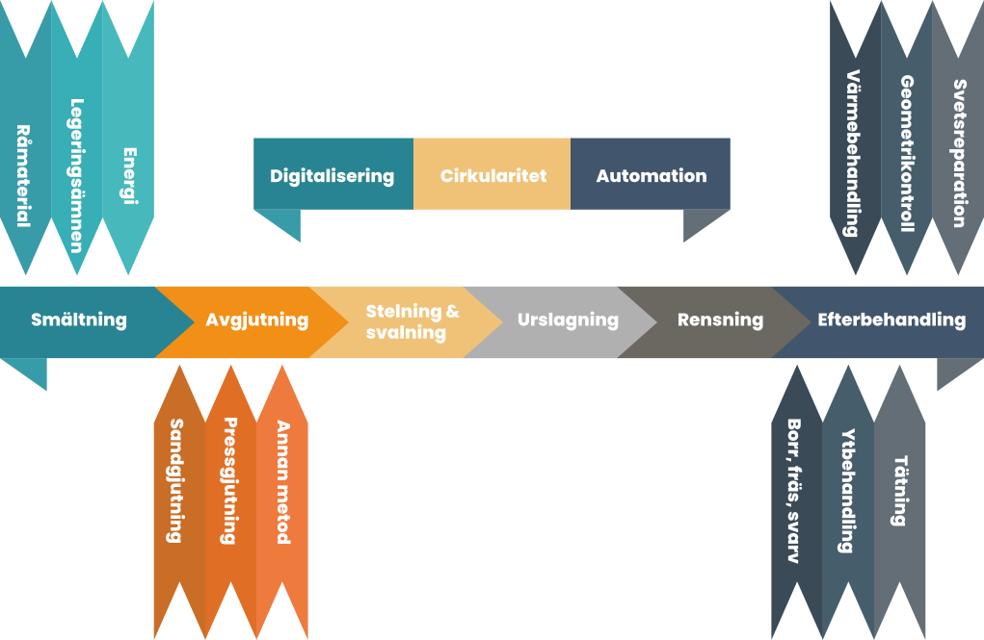
Vad händer i ett gjuteri

Slide 6
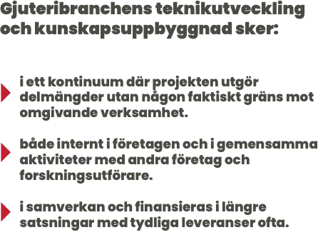
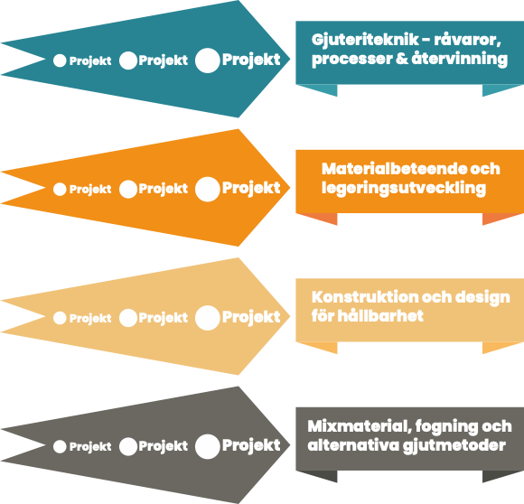
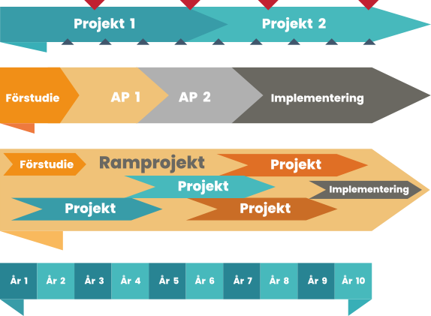
Forskning och utveckling ger innovationskraft

Slide 7
Forskning och utveckling ger innovationskraft
Område | Innehåll
Gjuteriteknik – råvaror, processer & återvinning | Ingående material, energibesparingar, modellering & simulering av delprocesser och mekanismer, digitalisering och spårbarhet, optimering av materialflöden och avfallshantering. Modeller och data för att simulera de olika delprocesserna - både fysikaliska processer och tillverkningsprocesser.
Materialbeteende och legeringsutveckling | Djup förståelse för hur gjutna material beter sig vid användningen, vid olika typer av last (cyklisk/statisk), temperaturer, kemiska miljöer, med mera. Kunskapen används för att utveckla nya legeringar. Modeller och data för olika typer av simuleringar av materialbeteende är ett viktigt verktyg för produktframtagningen.
Konstruktion och design för hållbarhet | Detta område handlar om att tänka på återvinningen redan i konstruktionsstadiet, om att maximera komponenters livslängd samt om att göra konstruktioner lätta (topologioptimering). Utmana klassiska förväntningar på det estetiska utseendet.
Mixmaterial, fogning och alternativa gjutmetoder | En hållbar materialanvändning innebär ibland att olika material väljs för olika delar av en konstruktion: hur ska vi tillverka och återvinna samgjutna material och kompositer, sammanfogade delar och ytbehandlade gjutna komponenter? Nya gjutmetoder är också ett viktigt område.

Slide 8
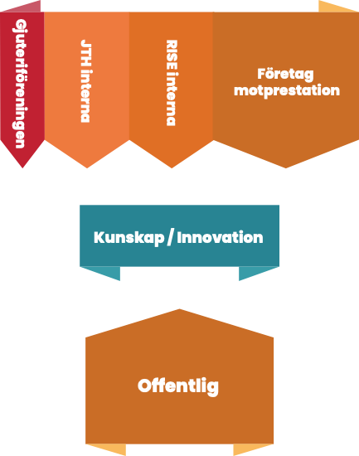
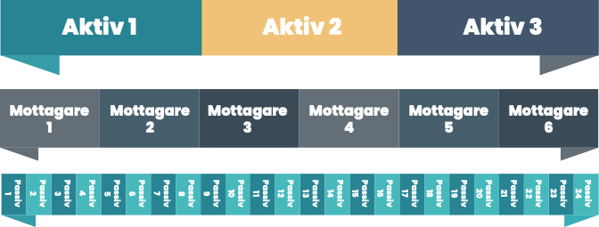
Finansiering
Forskning finansieras ofta av offentliga medel, för ämnesområden med intressenter inom industrin krävs i regel motprestation. Antingen som mantid hos industriparterna, eller via andra medel: avskrivning för köp av utrustning, materialkostnader eller kontanta medel. Ofta krävs 50% motfinansiering, för SME är reglerna generösare genom att det krävs lägre andel motfinansiering samt genom att SME inom vissa satsningar kan erhålla kontanta medel. EU-lagstiftningen har också lydelser om ”faktiskt samarbete” som medger högre stödnivå.
Inom Gjuteriföreningen skulle en motfinansieringsmodell som den gröna bilden visar vara effektiv. Ett mindre antal företag deltar aktivt i ett specifikt projekt, i nästa nivå finns industriparter som deltar mindre aktivt, till exempel deltar vid möten men inte lägger ner eget arbete. På den lägsta nivån finns de industriparter som skulle kunna ha nytta av resultaten men som bara får information om projektet vid statusrapporter, eller vid konferenser, och publik slutrapport.

Slide 9
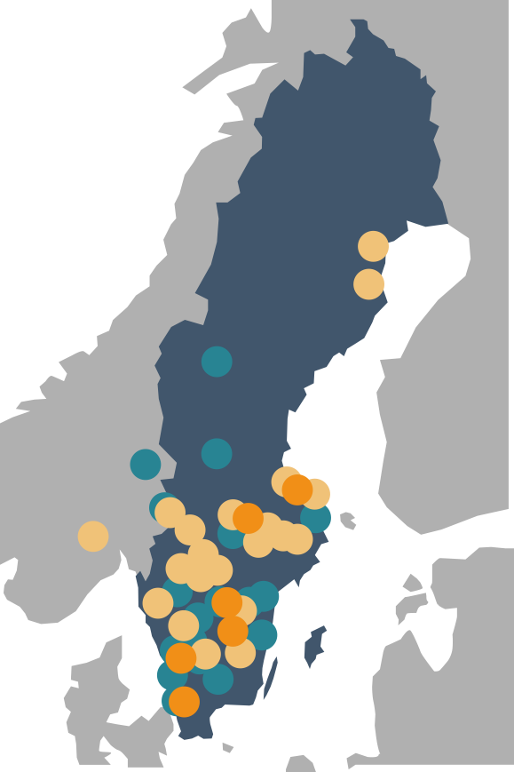
Svensk gjuteriindustri
Cirka 100 gjuterier
Cirka 6000 medarbetare
Energibehov: 3 TWh/år (Källa: Energimyndigheten)
Produktion per år: ca 300 000 ton gott gods
Omsättning: ca 10 miljarder
70% till fordonsindustrin, processindustri,vindkraft, infrastruktur, telekom,medicinteknisk utrustning, möbler mm.

Slide 10
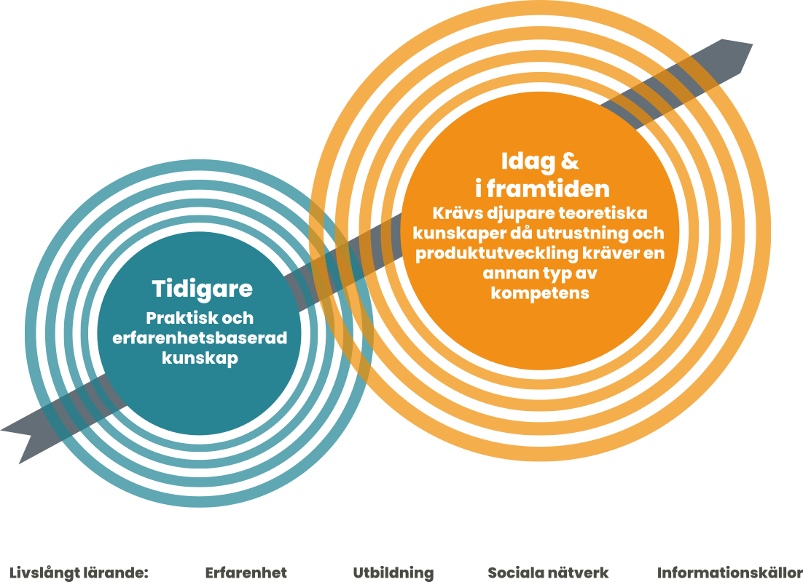
Kompetensbehov

Slide 11
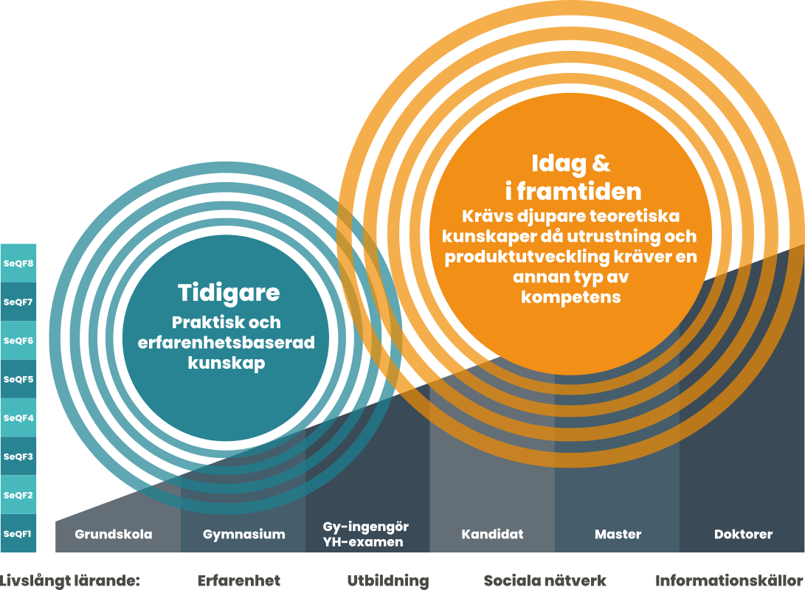
Kompetensbehov

Slide 12
Livslångt lärande
Branschens medarbetare behöver utveckla sina kunskaper, både praktiska och teoretiska. Man blir inte färdiglärd utan behöver hela tiden ”fyllas på” för att hänga med i utvecklingen. Det finns olika kanaler där det kan ske:
Lärkanaler | Kategorier | Exempel
Erfarenhet | Analys av misstag, jobbrotation, reflektion, simulering | Internt inom företagen
Socialt | Professionella nätverk, konferenser, samarbeten | Gjuteriföreningen
Information/omvärld | Böcker, tidningar, sökningar på nätet, lärportaler | Gjuterihandboken, Gjutfelshandboken
Utbildning | Lärarledd, Webinar, Workshops | JTH, YH, RISE

Slide 13
Samverkan

Slide 14
Projektlista 2023
Projektnamn | Tid | Forskningsutförare | Företag
GRETA – hållbar gjuteribransch | 2020-09-30 – 2023-10-31 | RISE, JU (JTH, IB) | AGES, Baettr, Bruza, Laholm Stål, Volvo, Norrlandsgjuteriet, Scania …
HANS – restprodukter till resurs | 2022-10-01 – 2025-03-31 | RISE | Hydro, Gnosjö Automatsvarvning, Gothia maskin, GreenIron, AGES,Österby, Sandvik, Scania, mfl.
META – alternativ till tackjärn |  | Swerim | Norrlandsgjuteriet, …
KOMPET – kompetensförsörjning till metallindustrin |  | JU, | Lundbergs, Bruzaholms bruk mfl.
KompLätt – kompetensförsörjning till metallindustrin | 2022-05-31 – 2025-05-31 | Bergsskolan, RISE; Swerim, LTU… | 33 parter, Scania, Volvo, …
EICAL |  | JU, RISE, Swerim

